Slide 1

るうまな
RUUMANA
異なる文化を持つ人同士が
安心して交流できる社会を実現する

Slide 2
ミッション & 5つの原則
ミッション: 異なる文化を持つ人同士が安心して交流できる社会を実現する
① 否定しない — 文化の違いを優劣や正誤で判断しない
② 争わない — 文化の違いで対立しない
③ 個を尊重する — 国籍ではなく一人ひとりの「個」を見る
④ 共生 — 相互理解と尊重に基づく共生社会の実現
⑤ 楽しく学ぶ — 堅苦しくない、楽しみながら学べる文化体験

Slide 3
訪日外国人が抱える課題
日本独特のマナーやルールがわからず不安を感じる
言語の壁で困った時に助けを求められない
文化の違いによる意図しないトラブルが発生する
緊急時（病気・紛失・災害）の対処がわからない

Slide 4
受け入れ側が抱える課題
外国人利用者とのコミュニケーションコストが高い
マナー違反への対応に苦慮
多言語対応の負担が大きい
文化的な配慮が求められるが体系的な知識がない

Slide 5
るうまな（RUUMANA）
知りたいマナーや解決策に、1タップでアクセス

Slide 6
4つの柱
 | しるまな（知る） | みるまな（見る） | きくまな（聞く） | いくまな（行く）
概要 | マナー・文化を学ぶ | 文化コンテンツで楽しく学ぶ | 体験を共有する | 文化を体験する
状態 | 公開中 | 構想中 | 構想中 | 構想中
価値 | 正しい知識の提供 | 楽しい学習体験 | 多様な視点の獲得 | リアルな文化体験

Slide 7
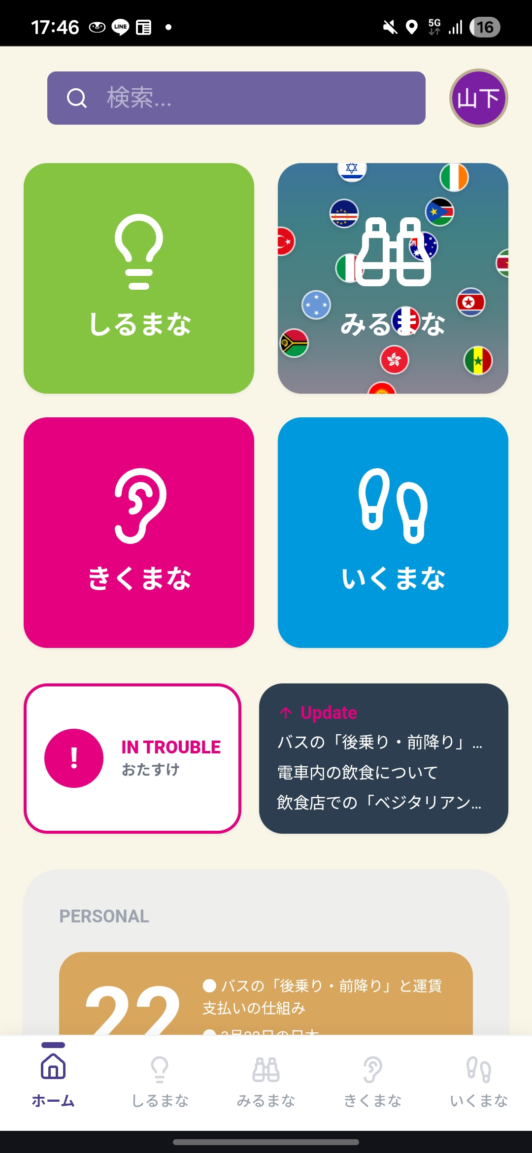
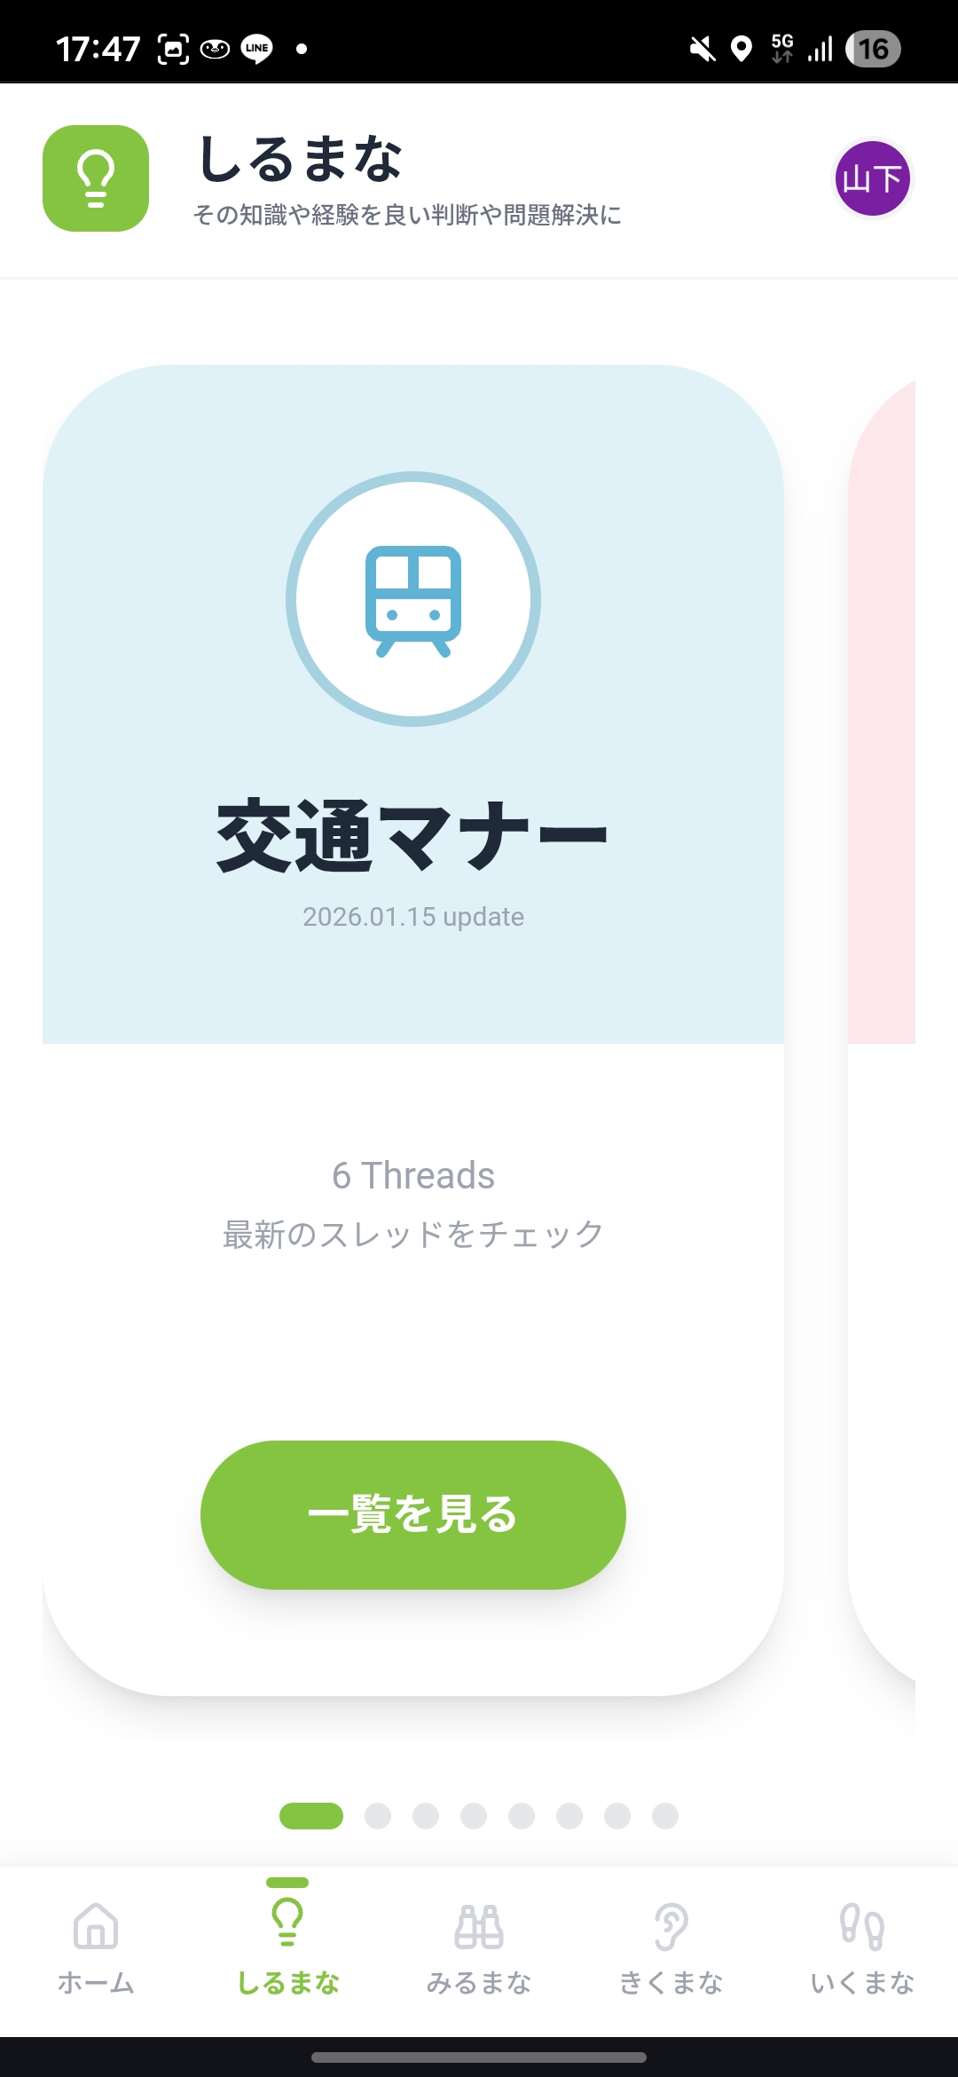
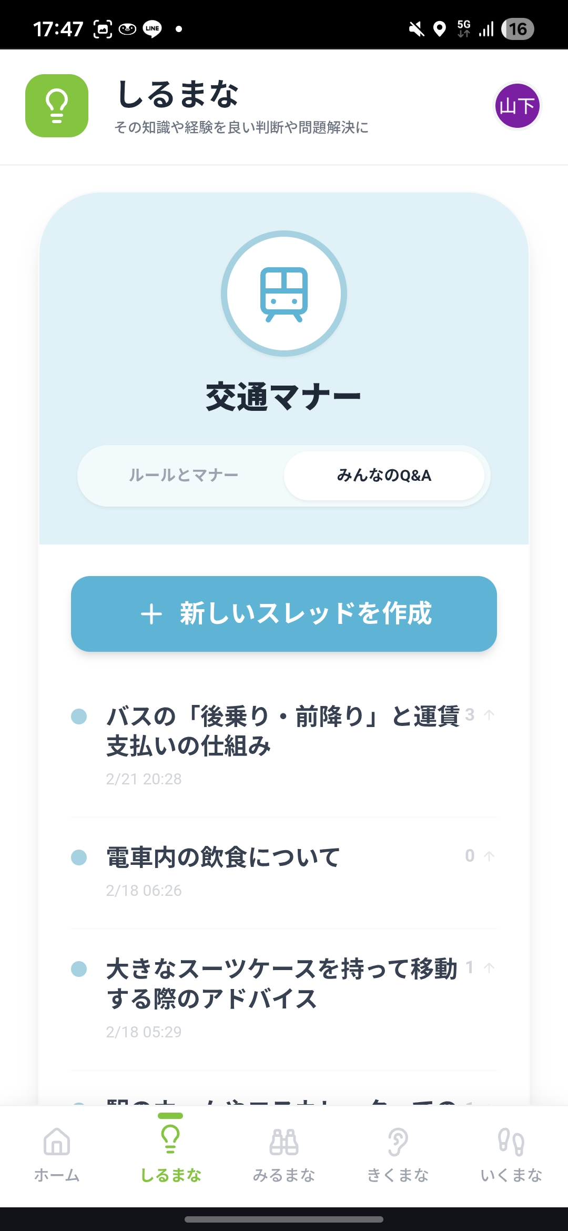
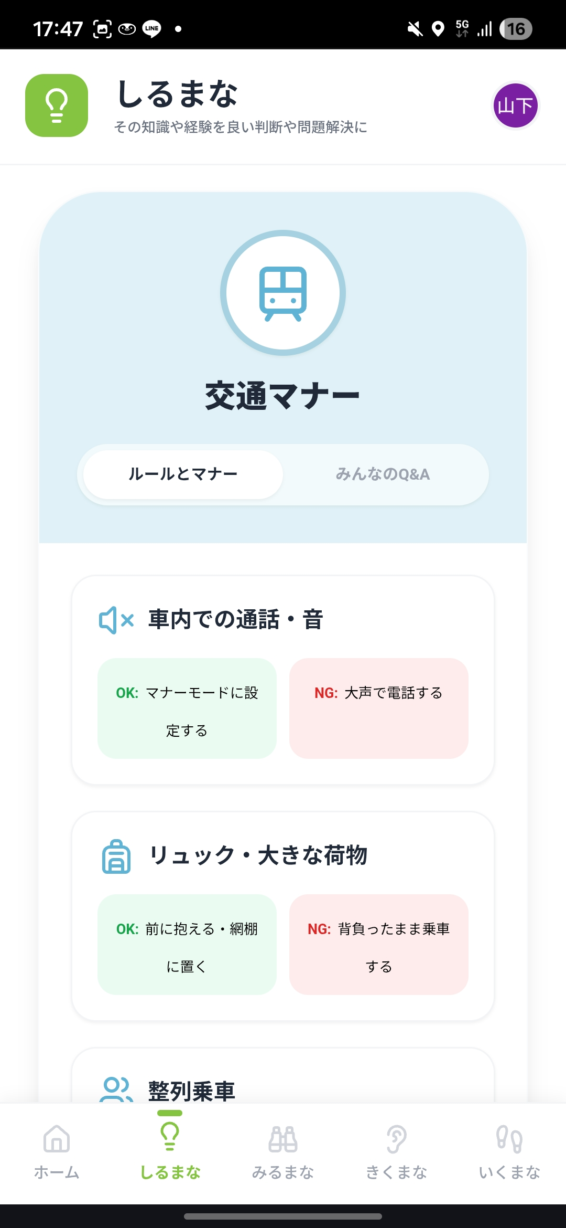
プロダクト画面
ホーム画面 しるまなカテゴリ Q&A掲示板 ルール・マナー

Slide 8
技術的特長
PWA対応 — アプリストア不要、ブラウザからインストール可能
AI搭載 — Google Gemini による高品質なチャット応答と翻訳
リアルタイム — 掲示板の投稿がリアルタイムに反映
3言語対応 — 日本語・英語・中国語（今後拡張予定）
オフライン対応 — ローカルキャッシュで一部機能がオフラインでも利用可能
サーバーレス — Firebase基盤で低コスト運用、自動スケール

Slide 9
市場規模
訪日外国人旅行者: 年間3,600万人以上（過去最高を更新中）
在留外国人: 約340万人（留学生・技能実習生・永住者）
訪日旅行者の困りごと第1位: コミュニケーション・文化の違い
インバウンド市場規模: 約8兆円（2025年推計）

Slide 10
ビジネスモデル
収益源 | 価格/料率 | 内容
プレミアムプラン | ¥500/月 | 広告非表示、AI優先応答、限定コンテンツ
事業者スターター | ¥5,000/月 | 多言語マナーガイドの施設埋込、基本分析
事業者ビジネス | ¥20,000/月 | カスタムガイド作成、詳細分析、API利用
いくまな手数料 | 10-15% | 文化体験イベント予約の手数料
ネイティブ広告 | CPM ¥500-1,000 | コンテンツに溶け込む非侵入型広告

Slide 11
収支シミュレーション
項目 | Phase 2 (MAU 5K) | Phase 3 (MAU 20K)
プレミアム会員 | ¥125,000 | ¥500,000
事業者サブスク | - | ¥200,000
その他（広告・手数料） | ¥25,000 | ¥200,000
収入合計 | ¥150,000 | ¥900,000
支出合計 | ¥120,000 | ¥680,000
損益 | +¥30,000 | +¥220,000

Slide 12
ロードマップ
2026 Q1-Q2（現在）Phase 1: MVP公開 — しるまな・おたすけ・防災マップ・AIチャット
2026 Q3-Q4 Phase 2: コンテンツ拡充 — みるまな・クイズ・言語追加（韓・西・仏）
2027 Q1-Q2 Phase 3: コミュニティ＆体験 — きくまな・いくまな・事業者ダッシュボード
2027 Q3〜 Phase 4: 収益化＆グローバル展開 — サブスク・広告・他国展開

Slide 13
KPI & 資金調達
フェーズ | MAU | MRR | 資金調達
Phase 1 | 1,000 | ¥0（無料） | -
Phase 2 | 5,000 | ¥150,000 | シード 500万〜1,000万円
Phase 3 | 20,000 | ¥900,000 | シリーズA 3,000万〜5,000万円
Phase 4 | 100,000 | ¥5,000,000+ | シリーズB 1億円〜

Slide 14
お問い合わせ
アプリ内のフィードバック機能または
お問い合わせフォームよりご連絡ください
るうまな（RUUMANA）

